Slide 1


НЕГОСУДАРСТВЕННОЕ ОБРАЗОВАТЕЛЬНОЕ УЧРЕЖДЕНИЕ
СРЕДНЯЯ ОБЩЕОБРАЗОВАТЕЛЬНАЯ ШКОЛА «ВАЙДА»
Г.ВОЛГОГРАДА
Электронное практическое пособие
по математике и информатике
Величие числа
«Число – есть сущность всех вещей, а организация Вселенной в ее определениях представляет собой вообще гармоническую систему чисел и их отношений.»
Пифагор
Руководители:
Черкесова Н.Ю., учитель математики;
Масленкова А.И., учитель информатики.
Выполнили:
обучающиеся 8 класса
НОУ СОШ “Вайда”
Полякова Елизавета,
Третьякова Ольга
2009 год
далее

Slide 2
Цели работы:
назад
далее
- дать представление о кодировании информации в компьютере;
расширить и систематизировать знания о числе, системах счисления;
сформировать умение решать задачи по переводу числа из одной системы счисления в другую;
продолжить формирование ведущих компонентов компьютерной грамотности.

Slide 3
Содержание:
Содержание
назад
далее
1. Кодирование информации
2. Системы счисления
3. Задачи для самостоятельного решения
Кодирование информации
Системы счисления
Задачи

Slide 4









Кодирование информации
Содержание
назад
далее
Кодирование информации
Системы счисления
Задачи

Slide 5

Понятие о кодировании
Содержание
назад
далее
Кодирование - процесс представления информации в виде кода.
Код - набор условных обозначений для представления информации.
Для представления информации могут использоваться разные коды и, соответственно, надо знать определенные правила: законы записи этих кодов.
Кодирование информации
Системы счисления
Задачи

Slide 6

Содержание
назад
далее
Информационная модель объекта
Составляя информационную модель объекта или явления, мы должны договориться о том, как понимать те или иные обозначения, то есть договориться о виде представления информации.
Кодировать информацию
можно различными способами
устно
сигналами любой
другой природы
письменно
жестами
Кодирование информации
Системы счисления
Задачи

Slide 7
Язык как знаковая система
Содержание
назад
далее
Для обмена информацией с другими людьми человек использует
Языки
Естественные
языки
Разговорные языки (русский, английский, китайский и др.).
Кодирование информации
Системы счисления
Задачи

Slide 8
Язык как знаковая система
Содержание
назад
далее
Наряду с естественными языками
были разработаны формальные языки
Языки
Формальные
Языки какой-нибудь профессии или области знаний (математическая символика, нотная грамота, языки программирования…)
Естественные
Разговорные языки (русский, английский, французский и т.д.)
Кодирование информации
Системы счисления
Задачи

Slide 9
Язык как знаковая система
Содержание
назад
далее
В основе языка лежит алфавит, то есть набор символов (знаков), которые человек различает по их начертанию.
Знаки отображают объекты окружающего мира или понятия.
Иконические знаки имеют форму, похожую на отображаемый объект.
Для символов связь между формой и значением устанавливается по общепринятому соглашению.
Кодирование информации
Системы счисления
Задачи

Slide 10
Содержание
назад
далее
Язык как знаковая система
Некоторые языки используют в качестве знаков не буквы и цифры, а другие символы, например, химические формулы, ноты, изображения элементов электрических или логических схем, дорожные знаки, точки и тире (код азбуки Морзе) и др..
Представление информации может осуществляться с помощью языков, которые являются знаковыми системами.
Каждая знаковая система строится на основе определенного алфавита и правил выполнения операций над знаками.
Кодирование информации
Системы счисления
Задачи

Slide 11
Системы счисления
Содержание
назад
далее
Системы счисления можно рассматривать как формальные языки, имеющие алфавит (цифры) и позволяющие не только именовать и записывать объекты (числа), но и выполнять над ними арифметические операции по строго определенным правилам.
Кодирование информации
Системы счисления
Задачи

Slide 12

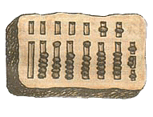
Из истории кодирования
Содержание
назад
далее
Счет по пальцам
Считать люди научились еще в незапамятные времена. Сначала они различали просто один предмет или много предметов. С возникновением скотоводства, земледелия, обмена, торговли возникла необходимость счета. Для такого счета, характерно отсутствие названия чисел, употребляли их только с именем 'две моркови', но не 'два'. Наиболее простой 'счетной машиной' издавна были пальцы рук и ног.
Абак
В античном мире для вычислений применялся абак. Он представляет собой доску с прорезями или линиями, вдоль которых передвигали камешки или шарики. На абаке можно было выполнять действия и с дробными числами
Кодирование информации
Системы счисления
Задачи

Slide 13
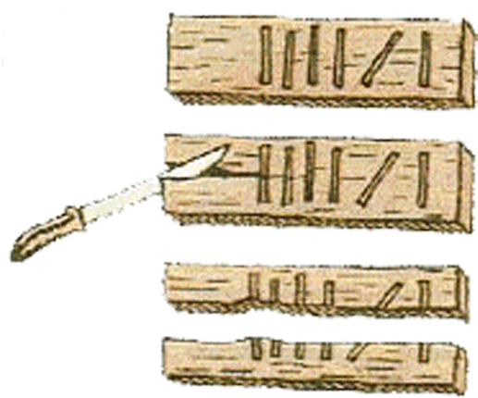
Зарубки
Содержание
назад
далее
Для хранения числовой информации делали зарубки на деревьях и палках. Последние в России назывались бирками.
В истории, народном творчестве и в литературных произведениях много раз упоминается о счете при помощи зарубок и, в частности, при помощи бирок.
Кодирование информации
Системы счисления
Задачи

Slide 14
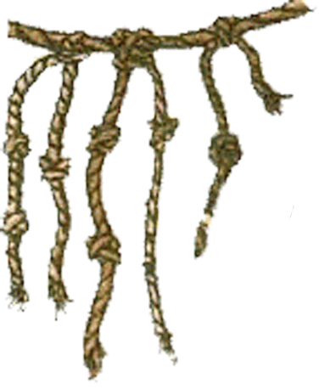
Веревочно-узловой счет (верёвочные узлы)
Содержание
назад
далее
Аборигены Южной Америки считали и вычисляли при помощи системы узлов, завязанных на веревках или ремнях. Такие приспособления для веревочно-узлового счета назывались квипу.
Веревочные счеты с узелками употреблялись в России, а также во многих странах Европы. До сих пор еще практикуется завязывание узелков “на память”.
Кодирование информации
Системы счисления
Задачи

Slide 15

Новый способ записи чисел
Содержание
назад
далее
Однако с помощью черточек большие числа не запишешь, да и читать их трудно и долго.
Около пяти тысяч лет назад почти одновременно в разных странах - Вавилонии, Египте, Китае - родился новый способ записи чисел: с помощью особых знаков - цифр.
1
2
9
45
3
8
56
Кодирование информации
Системы счисления
Задачи

Slide 16
Системы счисления
Содержание
назад
далее
Кодирование информации
Системы счисления
Задачи

Slide 17
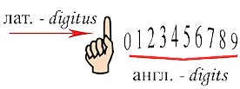
СИСТЕМЫ СЧИСЛЕНИЯ
Содержание
назад
далее
СИСТЕМЫ СЧИСЛЕНИЯ (нумерация) – совокупность способов обозначения натуральных чисел.
На ранних ступенях развития общества люди почти не умели считать. Они различали совокупности двух и трех предметов; всякая совокупность, содержавшая большее число предметов, объединялась в понятие «много». Предметы при счете сопоставлялись обычно с пальцами рук и ног.
Кодирование информации
Системы счисления
Задачи

Slide 18


СИСТЕМЫ СЧИСЛЕНИЯ
Содержание
назад
далее
По мере развития цивилизации потребность человека в счете стала необходимой. Первоначально натуральные числа изображались с помощью некоторого количества черточек или палочек, затем для их изображения стали использовать буквы или специальные знаки.
Кодирование информации
Системы счисления
Задачи

Slide 19

ДВЕНАДЦАТЕРИЧНАЯ СИСТЕМА СЧИСЛЕНИЯ
Содержание
назад
далее
Широкое распространение имела в древности и двенадцатеричная система, происхождение которой, вероятно, связано, как и десятичной системы, со счетом на пальцах: за единицу счета принимались фаланги (отдельные суставы) четырех пальцев одной руки, которые при счете перебирались большим пальцем той же руки.
Остатки этой системы счисления сохранились и до наших дней и в устной речи, и в обычаях. Хорошо известно, например, название единицы второго разряда – числа 12 – «дюжина».
Кодирование информации
Системы счисления
Задачи

Slide 20
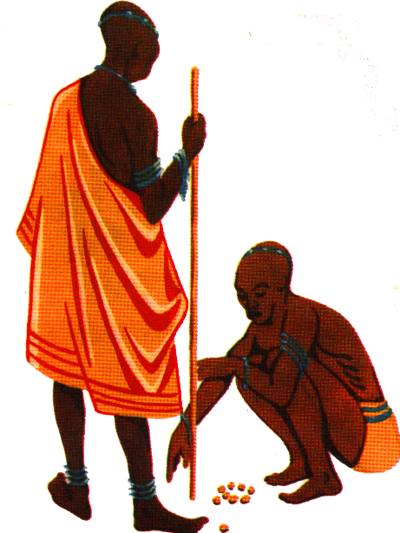
ПЯТЕРИЧНАЯ И ДВАДЦАТЕРИЧНАЯ СИСТЕМЫ СЧИСЛЕНИЯ
Содержание
назад
далее
У ряда африканских племен и в Древнем Китае была употребительна пятеричная система счисления.
В Центральной Америке (у древних ацтеков и майя) и среди населявших Западную Европу древних кельтов была распространена двадцатеричная система.
Все они также связаны со счетом на пальцах.
Кодирование информации
Системы счисления
Задачи

Slide 21

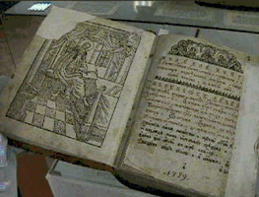
Содержание
назад
далее
АЛФАВИТНЫЕ СИСТЕМЫ СЧИСЛЕНИЯ
Алфавитные системы счисления представляют особую группу. В них для записи чисел использовался буквенный алфавит.
Алфавитная система счисления была распространена у древних армян, грузин, греков (ионическая система счисления), арабов, евреев, и других народов.
Кодирование информации
Системы счисления
Задачи

Slide 22

СЛАВЯНСКАЯ СИСТЕМА НУМЕРАЦИИ
Содержание
назад
далее
В древнем Новгороде использовалась славянская система, где применялись буквы славянского алфавита; при изображении чисел над ними ставился знак
~ (титло).
Кодирование информации
Системы счисления
Задачи

Slide 23
СЛАВЯНСКАЯ СИСТЕМА НУМЕРАЦИИ
Содержание
назад
далее
В славянской системе нумерации для записи чисел использовались все буквы алфавита, правда, с некоторым нарушением алфавитного порядка.
Различные буквы означали различное количество единиц, десятков и сотен.
Например, число 231 записывалось в виде
~ СЛА (C – 200, Л – 30, А – 1).
Кодирование информации
Системы счисления
Задачи

Slide 24
РИМСКАЯ НУМЕРАЦИЯ
Содержание
назад
далее
Древние римляне пользовались нумерацией, сохраняющейся до настоящего времени под именем «римской нумерации», в которой числа изображаются буквами латинского алфавита.
Сейчас ею пользуются для обозначения юбилейных дат, нумерации некоторых страниц книги (например, страниц предисловия), глав в книгах, строф в стихотворениях и т.д.
В позднейшем своем виде римские цифры выглядят так:
I = 1; V = 5; X = 10; L = 50;
С = 100; D = 500; M = 1000.
Кодирование информации
Системы счисления
Задачи

Slide 25
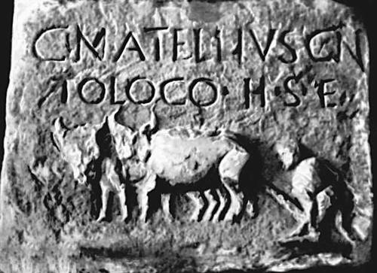
РИМСКАЯ НУМЕРАЦИЯ
Содержание
назад
далее
Выполнение арифметических действий над многозначными числами в этой записи очень трудно.
Тем не менее, римская нумерация преобладала в Италии до XIII в., а в других странах Западной Европы – до XVI в.
Кодирование информации
Системы счисления
Задачи

Slide 26
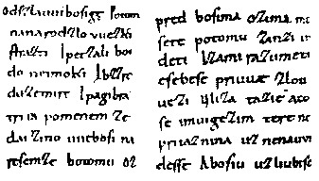
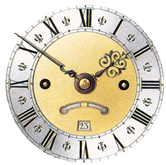
НЕДОСТАТКИ
СЛАВЯНСКОЙ И РИМСКОЙ НУМЕРАЦИИ
Содержание
назад
далее
Этим системам свойственны два недостатка, которые привели к их вытеснению другими:
необходимость большого числа различных знаков, особенно для изображения больших чисел;
неудобство выполнения арифметических операций.
Кодирование информации
Системы счисления
Задачи

Slide 27
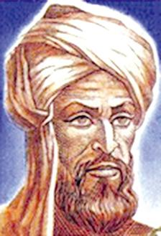
ДЕСЯТИЧНАЯ СИСТЕМА СЧИСЛЕНИЯ
Содержание
назад
далее
Более удобной и общепринятой и наиболее распространенной является десятичная система счисления, которая была изобретена в Индии, заимствована там арабами и затем через некоторое время пришла в Европу.
В десятичной системе счисления основанием является число 10.
Индийцы первыми использовали ноль для указания позиционной значимости величины в строке цифр. Эта система получила название десятичной, так как в ней десять цифр.
1000
10
100
Аль Хорезми
Кодирование информации
Системы счисления
Задачи

Slide 28
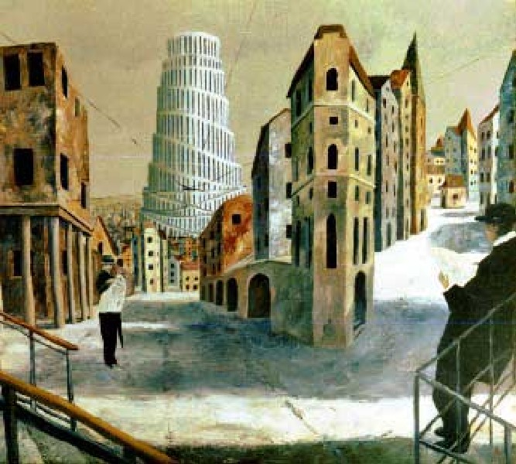
ВАВИЛОНСКАЯ СИСТЕМА СЧИСЛЕНИЯ
Содержание
назад
далее
Существовали системы счисления и с другими основаниями.
В Древнем Вавилоне, например, применялась шестидесятеричная система счисления. Остатки ее мы находим в сохранившемся до сих пор делении часа или градуса на 60 минут, а минуты – на 60 секунд.
Кодирование информации
Системы счисления
Задачи

Slide 29
ДВОИЧНАЯ СИСТЕМА СЧИСЛЕНИЯ
Содержание
назад
далее
Самой молодой системой счисления по праву можно считать двоичную.
Эта система обладает рядом качеств, делающей ее очень выгодной для использования в вычислительных машинах и в современных компьютерах.
Кодирование информации
Системы счисления
Задачи

Slide 30
Содержание
назад
далее
Разнообразные системы счисления, которые существовали раньше и которые используются в наше время, можно разделить
на
Непозиционные
например
Позиционные
Римская система
счисления
Индо-арабская
десятичная система
счисления
В позиционных системах счисления значение цифры зависит от ее положения в числе,
а в непозиционных — не зависит.
I
9
L
Знаки, используемые при записи чисел, называются цифрами.
4
V
X
1
Кодирование информации
Системы счисления
Задачи

Slide 31
ПОЗИЦИОННЫЕ СИСТЕМЫ СЧИСЛЕНИЯ
Содержание
назад
далее
Система счисления | Основание | Алфавит
десятичная | 10 | 0,1,2,3,4,5,6,7,8,9
двоичная | 2 | 0,1
восьмеричная | 8 | 0,1,2,3,4,5,6,7
шестнадцатеричная | 16 | 0,1,2,3,4,5,6,7,8,9, A,B,C,D,E,F
Кодирование информации
Системы счисления
Задачи

Slide 32
Образование числа в
Содержание
назад
далее
десятичной системе счисления
8
10
Новый разряд
1
Кодирование информации
Системы счисления
Задачи

Slide 33
Образование числа в
Содержание
назад
далее
шестнадцатеричной системе счисления
2
16
Новый разряд
1
Кодирование информации
Системы счисления
Задачи

Slide 34
Образование числа в
Содержание
назад
далее
восьмеричной системе счисления
8
8
Новый разряд
Новый разряд
2
1
2
1
Кодирование информации
Системы счисления
Задачи

Slide 35
Образование числа в
Содержание
назад
далее
двоичной системе счисления
2
2
Новый разряд
1
Новый разряд
Новый разряд
2
1
10
1
+
Кодирование информации
Системы счисления
Задачи

Slide 36
Перевод из десятичной системы счисления
Содержание
назад
далее
Общий прием перевода целых чисел из десятичной системы счисления в другую систему состоит в следующем:
нужно разделить нацело данное число на основание новой системы счисления p (полученный от деления остаток будет младшим разрядом числа в новой системе),
затем частное от деления нужно снова разделить на p (остаток от деления будет следующим разрядом числа в новой системе);
такое последовательное деление необходимо продолжать до получения частного, которое будет меньше, чем p;
это частное будет старшим разрядом числа в новой системе.
Кодирование информации
Системы счисления
Задачи

Slide 37
Содержание
назад
далее
ПЕРЕВОД В ДВОИЧНУЮ СИСТЕМУ СЧИСЛЕНИЯ
2
2
2
2
2
1
0
1
1
0
2
2
11
2
=
10
2
0
10
5
2
1
4
2
2
1
2
1
0
Кодирование информации
Системы счисления
Задачи

Slide 38
Содержание
назад
далее
ПЕРЕВОД В ВОСЬМЕРИЧНУЮ СИСТЕМУ СЧИСЛЕНИЯ
3
4
8
3
2
4
3
4
4
2
=
10
8
2
Кодирование информации
Системы счисления
Задачи

Slide 39
ПЕРЕВОД В ШЕСТНАДЦАТЕРИЧНУЮ СИСТЕМУ СЧИСЛЕНИЯ
Содержание
назад
далее
7467
1
D
2
B
7467
16
=
7456
10
16
466
16
11
B
464
29
16
2
16
1
D
13
Кодирование информации
Системы счисления
Задачи

Slide 40
Арифметические действия в двоичной системе счисления
Содержание
назад
далее
Арифметические действия, выполняемые в двоичной системе, подчиняются тем же правилам, что и в десятичной системе. Только в двоичной системе перенос единиц в старший разряд возникает чаще, чем в десятичной. Вот как выглядит таблица сложения в двоичной системе:
0 + 0 = 0, 0 + 1 = 1
1 + 0 = 1 1 + 1 = 0 (перенос в старший разряд)
Кодирование информации
Системы счисления
Задачи

Slide 41
Арифметические действия в двоичной системе счисления
Содержание
назад
далее
Таблица умножения для двоичных чисел еще проще:
0 * 0 = 0, 0 * 1 = 0, 1 * 0 = 0, 1 * 1 = 1.
Двоичное деление основано на методе, знакомом вам по десятичному делению, т. е. сводится к выполнению операций умножения и вычитания. Выполнение основной процедуры – выбор числа, кратного делителю и предназначенного для уменьшения делимого, здесь проще, так как таким числом могут быть только либо 0, либо сам делитель.
Кодирование информации
Системы счисления
Задачи

Slide 42
ЗАДАЧИ для самостоятельного решения
Содержание
назад
далее
Числа из спичек
Равенства из спичек
Занимательные задачи
Задачи с числами в разных системах счисления
Кодирование информации
Системы счисления
Задачи

Slide 43

Содержание
назад
далее
Числа из спичек
СУМЕЕТЕ ЛИ ВЫ СДЕЛАТЬ
Из двух – пять?
Из двух – десять?
Проверь себя
Проверь себя
Кодирование информации
Системы счисления
Задачи

Slide 44
Содержание
назад
далее
Числа из спичек
СУМЕЕТЕ ЛИ ВЫ СДЕЛАТЬ
Из четырех – пять?
Из четырех – десять?
Проверь себя
Проверь себя
Кодирование информации
Системы счисления
Задачи

Slide 45
Содержание
назад
далее
Числа из спичек
СУМЕЕТЕ ЛИ ВЫ СДЕЛАТЬ
Из четырех – семь?
Из семи – десять?
Проверь себя
Проверь себя
Кодирование информации
Системы счисления
Задачи

Slide 46
Содержание
назад
далее
Числа из спичек
СУМЕЕТЕ ЛИ ВЫ СДЕЛАТЬ
Из трех – четыре?
Из трех – шесть?
Проверь себя
Проверь себя
Кодирование информации
Системы счисления
Задачи

Slide 47
Содержание
назад
далее
Числа из спичек
СУМЕЕТЕ ЛИ ВЫ СДЕЛАТЬ
Из пяти – четыре?
Из пяти – шесть?
Проверь себя
Проверь себя
Кодирование информации
Системы счисления
Задачи

Slide 48
Содержание
назад
далее
Равенства из спичек
Передвинув одну спичку,
попробуй сохранить равенство верным.
Проверь себя
Второй способ
Кодирование информации
Системы счисления
Задачи

Slide 49
Содержание
назад
далее
Равенства из спичек
Передвинув одну спичку,
попробуй сохранить равенство верным.
Проверь себя
Кодирование информации
Системы счисления
Задачи

Slide 50
Содержание
назад
далее
Равенства из спичек
Передвинув одну спичку,
попробуй сохранить равенство верным.
Проверь себя
Кодирование информации
Системы счисления
Задачи

Slide 51
Содержание
назад
далее
Равенства из спичек
Передвинув две спички,
попробуй сохранить равенство верным.
Проверь себя
Кодирование информации
Системы счисления
Задачи

Slide 52
Содержание
назад
далее
Равенства из спичек
Передвинув две спички,
попробуй сохранить равенство верным.
Проверь себя
Кодирование информации
Системы счисления
Задачи

Slide 53
Содержание
назад
далее
Равенства из спичек
Передвинув две спички,
попробуй сделать неверное равенство верным.
Проверь себя
Кодирование информации
Системы счисления
Задачи

Slide 54
Содержание
назад
далее
Равенства из спичек
Из спичек составлено равенство.
Как видно, равенство неверное, так как получается, что 6 – 4 = 11.
Переложи одну спичку и получи верное равенство.
Проверь себя
Кодирование информации
Системы счисления
Задачи

Slide 55
Содержание
назад
далее
Занимательные задачи
В харчевню пришли 11 человек и потребовали подать им рыбы. Хозяин решил не упускать случай и поживиться: имея всего три рыбы, он обещал гостям подать на стол одиннадцать. Гости заинтересовались и даже согласились уплатить вперед.
Как хозяин харчевни исполнил свое обещание?
Проверь себя
Кодирование информации
Системы счисления
Задачи

Slide 56
Содержание
назад
далее
Занимательные задачи
Разделите число двенадцать на две равные части так, чтобы половина этого числа была семь.
Проверь себя
Кодирование информации
Системы счисления
Задачи

Slide 57
Содержание
назад
далее
Занимательные задачи
Расшифруй надпись:
Пушкин родился в MDCCXCIX году,
а умер в MDCCCXXXVII году.
Пушкин родился в 1799 году,
а умер в 1837 году.
?
Проверь себя
Кодирование информации
Системы счисления
Задачи

Slide 58
Содержание
назад
далее
Занимательные задачи
Расшифруй надпись:
Гоголь родился в MDCCCIX году,
а умер в MDCCCLII году.
Гоголь родился в 1809 году,
а умер в 1852 году.
Проверь себя
Кодирование информации
Системы счисления
Задачи

Slide 59
вернуться
Пояснение
I = 1; V = 5; X = 10; L = 50;
С = 100; D = 500; M = 1000.
Числа, выраженные цифрами I (1), X (10), C (100):
в случае нахождения этих цифр справа от другой цифры прибавляются;
в случае же нахождения их слева от другой цифры вычитаются:
VI = 6, но IV = 4,
XI = 11, IX = 9,
CD = 400, DC = 600.

Slide 60
Содержание
назад
далее
Занимательные задачи
Из спичек сложено число.
Не изменяя количества спичек, уменьшите это число в три раза.
:
3
Проверь себя
Кодирование информации
Системы счисления
Задачи

Slide 61
Содержание
назад
далее
Занимательные задачи
Из спичек сложено число 110.
Не изменяя количества спичек, увеличьте это число в девять раз.
9
Проверь себя
Кодирование информации
Системы счисления
Задачи

Slide 62
Содержание
назад
далее
Задачи с числами в разных системах счисления
Переведите из десятичной системы счисления в двоичную, восьмеричную, шестнадцатеричную следующие числа:
75₁₀ =
44₁₀ =
112₁₀=
1001011₂ =
101100₂ =
1110000₂ =
113₈ =
54₈ =
160₈ =
48₁₆
2С₁₆
70₁₆
Проверь себя
Кодирование информации
Системы счисления
Задачи

Slide 63
Содержание
назад
далее
Задачи с числами в разных системах счисления
Расположите числа в порядке возрастания:
10010₂
111000₂
101111₂
00111₂
Проверь себя
Кодирование информации
Системы счисления
Задачи

Slide 64
Содержание
назад
далее
Задачи с числами в разных системах счисления
Сложите числа, записанные в двоичной системе счисления:
110100
111101
11101
1011
1
0
1
0
0
0
1
1
0
0
1
0
0
0
Проверь себя
Кодирование информации
Системы счисления
Задачи

Slide 65
Содержание
назад
далее
Задачи с числами в разных системах счисления
Найдите разность чисел, записанных в двоичной системе счисления:
110100
111000
1110
11100
1
0
0
1
1
0
1
1
1
0
0
Проверь себя
Кодирование информации
Системы счисления
Задачи

Slide 66
Содержание
назад
далее
Задачи с числами в разных системах счисления
В нашем распоряжении есть чашечные весы и
10 разных гирек. Попробуем с их помощью уравновесить груз весом 1652 г.
1652
1024 512 256 128 64 32 16 8 4 2 1
?
Кодирование информации
Системы счисления
Задачи

Slide 67
назад
далее
Решение задачи
Рассмотрим числовой ряд:
1, 2, 4, 8, 16, 32, 64, 128, 256, 512, 1024, 2048, …
На одну чашу весов ставим груз, а на другую – гирьку с весом, ближайшим к весу груза, но не превышающим его. Найдем разность:
1652 – 1024 = 628.
Найдем гирьку с весом, ближайшим к полученной разности, но не превышающим ее: 628 – 512 = 116.
1652
1024 512 256 128 64 32 16 8 4 2 1

Slide 68
назад
далее
Решение задачи
1652 – 1024 = 628
628 – 512 = 116
116 – 64 = 52
52 – 32 = 20
20 – 16 = 4
1652
1024 512 256 128 64 32 16 8 4 2 1

Slide 69
назад
далее
Решение задачи
32
16
=
4
1024
512
1652
64
1652 = 1024 + 512 + 64 + 32 + 16 + 4 =
= 1×1024 + 1×512 + 0 ×256 + 0 ×128 + 1×64 + 1×32 + 1×16 + 0×8 + 1×4 + 0×2 + 0×1
1652 → 11001110100
1024 512 256 128 64 32 16 8 4 2 1

Slide 70
назад
далее
ПОЗДРАВЛЯЕМ!
Теперь тебе знакомы темы:
1. Кодирование информации
2. Системы счисления
имеешь представление о кодировании информации в компьютере;
расширил свои знания о числе, системах счисления;
умеешь решать задачи в разных системах счисления.
ТЫ
В этом тебе помогло наше электронное практическое пособие
"Величие числа"

Slide 71
назад
ХОЧЕШЬ ЗНАТЬ БОЛЬШЕ?
Загляни сюда:
«Энциклопедия юного математика», А.П. Савин.
«Арифметические и логические основы вычислительной техники» А.Г.Горбушин.
«Занимательные задачи по информатике» Л.Л.Босова, А.Ю.Босова, Ю.Г.Коломенская,М : БИНОМ. Лаборатория знаний,2006.
«Логические задачи» О.Б. Богомолова,М.БИНОМ. Лаборатория знаний,2006.
«Занимательная математика» Санкт-Петербург, Тригон,1997.
«За страницами учебника математики» И.Я. Депман,Н.Я. Виленкин.
Ресурсы Internet.
"Величие числа"

